Slide 1


CHÀO MỪNG CÁC EM ĐẾN VỚI
MÔN TIN HỌC LỚP 3
Tuần 8

Slide 2
NHỮNG ĐIỀU CẦN LƯU Ý
1. Chuẩn bị đầy đủ đồ dùng học tập, vở ghi bài.
2. Nhấn nút “Tạm dừng” khi phải trả lời câu hỏi.
3. Nhấn nút “Tiếp tục” khi đã tìm được câu trả lời.
4. Học tập nghiêm túc, làm đầy đủ bài tập theo yêu cầu của giáo viên.

Slide 3

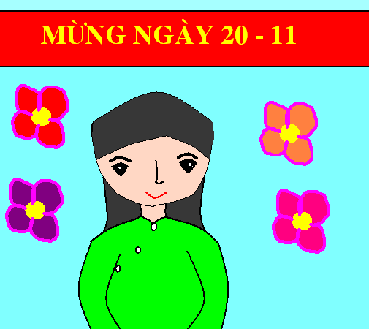

Slide 4
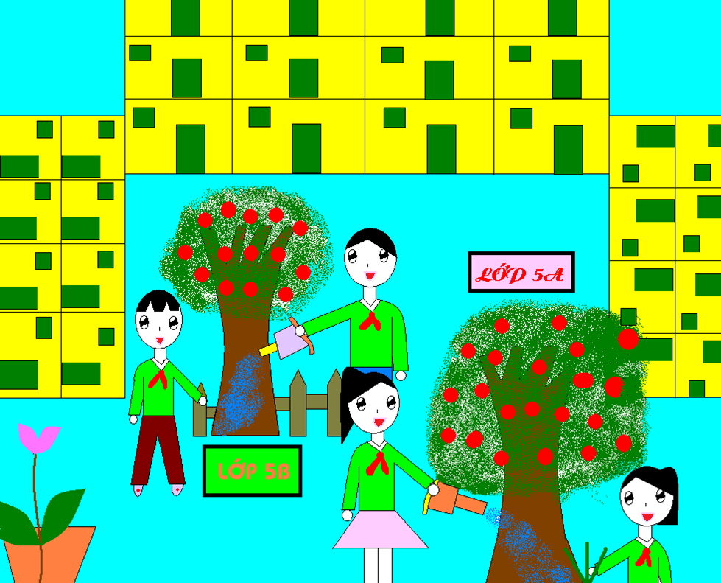

Slide 5
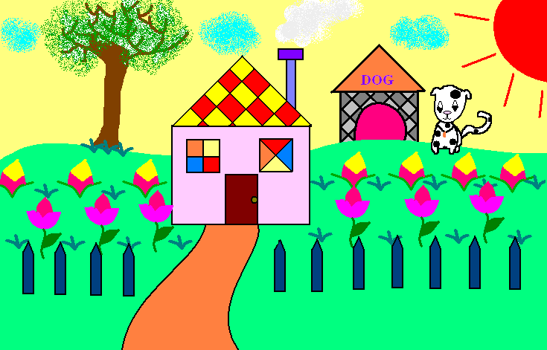

Slide 6
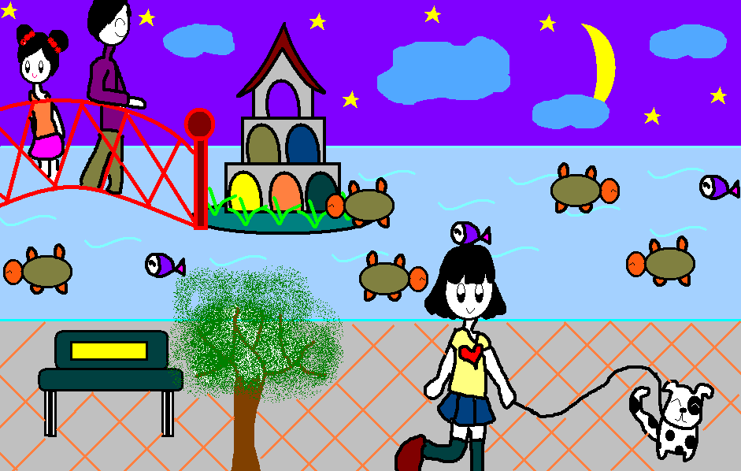

Slide 7
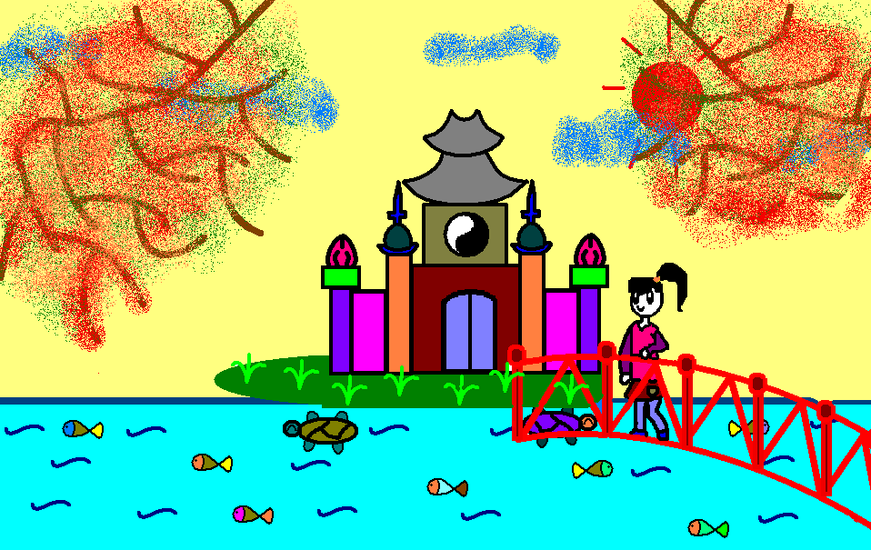

Slide 8


Slide 9
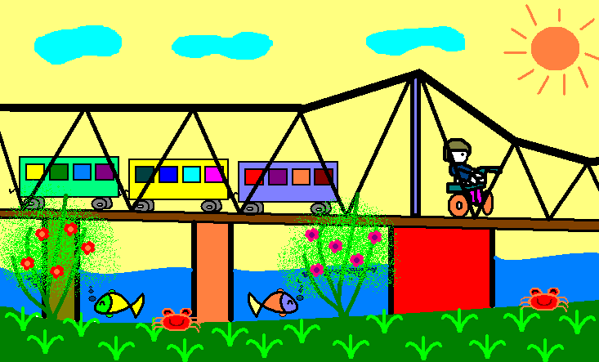

Slide 10
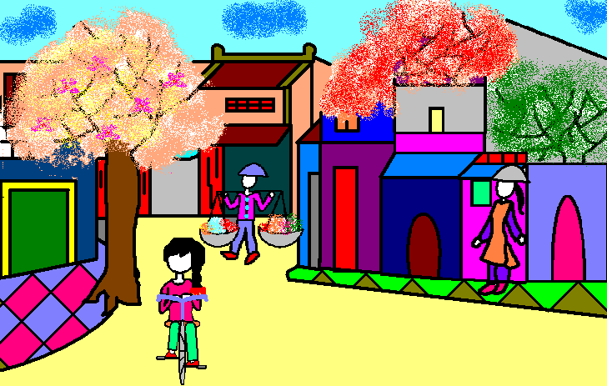

Slide 11


Slide 12

CHỦ ĐỀ 2: EM TẬP VẼ
BÀI 1: LÀM QUEN VỚI PHẦN MỀM HỌC VẼ (Tiết 1)
(SGK Trang 39)

Slide 13
Mục tiêu bài học
01
Làm quen với phần mềm học vẽ Paint.
02
Sử dụng được công cụ vẽ tự do để vẽ các nét đơn giản.
03
Thực hiện được các thao tác: lưu bài vẽ vào thư mục máy tính, mở bài vẽ đã có sẵn.

Slide 14
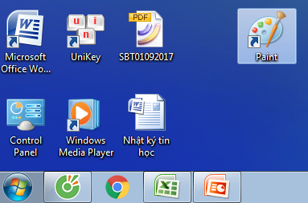
Thứ 6 ngày 8 tháng 12 năm 2017
A. HOẠT ĐỘNG CƠ BẢN
1. Giới thiệu phần mềm Paint:
a) Paint là phần mềm giúp em vẽ các bức tranh trên máy tính.
Biểu tượng của Paint

Slide 15
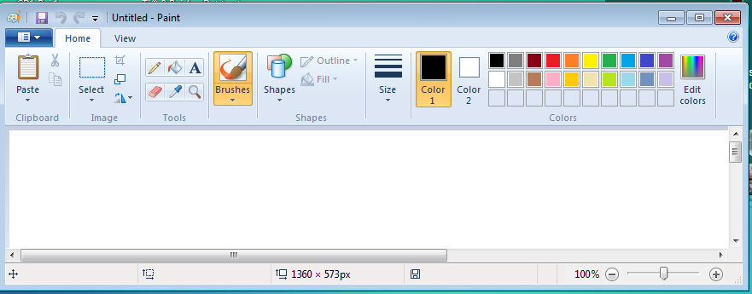
b) Các thành phần trong chương trình Paint.
Bảng chọn
Vùng trang vẽ

Slide 16

Thứ 6 ngày 8 tháng 12 năm 2017
Bảng chọn chứa các hộp sau:
Hình mẫu
Nét vẽ
Hộp màu
Hộp công cụ

Slide 17

Thứ 6 ngày 8 tháng 12 năm 2017
2. Công cụ bút vẽ
Sử dụng công cụ bút vẽ để vẽ hình tự do
Bước 1. Nháy chọn công cụ bút vẽ trong hộp công cụ.
Các bước thực hiện
Bước 2. Di chuyển chuột vào vùng trang vẽ.
Nhấn và giữ nút trái chuột để vẽ hình theo ý muốn rồi thả chuột ra để kết thúc.

Slide 18
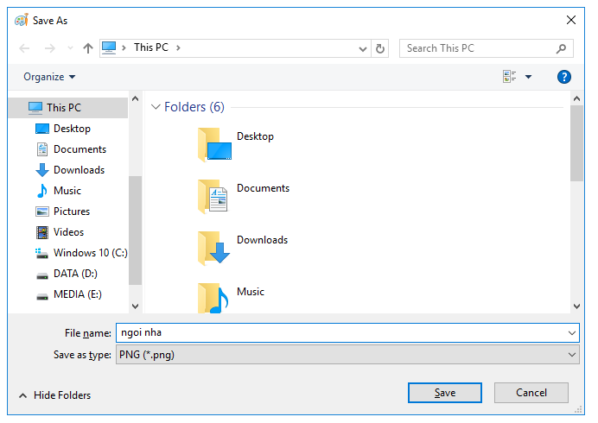
Thứ 6 ngày 8 tháng 12 năm 2017
3. Lưu bài vẽ
Bước 1: Nháy chọn ở phía trên góc trái phần mềm Paint, chọn Save
Bước 2: Em chọn thư mục để lưu bài vẽ.
Cửa sổ Save As hiện ra như hình bên
Bước 3: Đặt tên cho bài vẽ bằng cách nháy vào ô File name rồi gõ tên bài vẽ.
Bước 4: Nháy chọn Save để lưu bài vẽ.

Slide 19
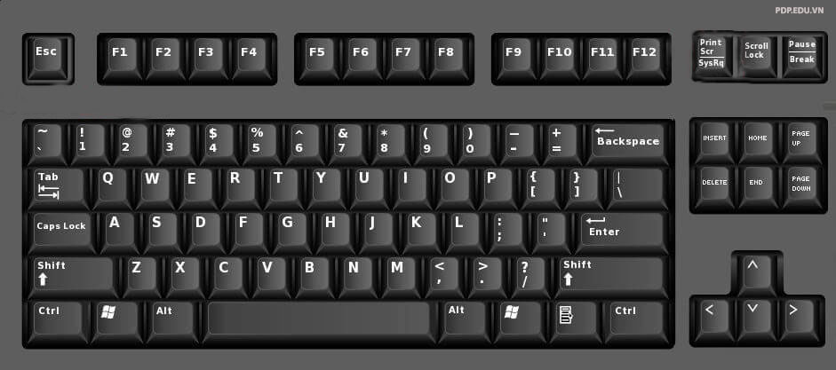
Phím
BackSpace

Slide 20
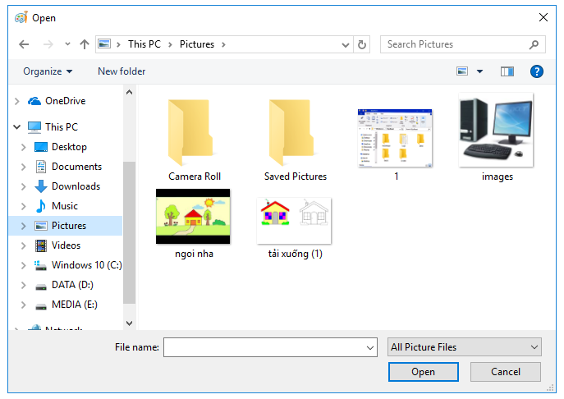
Thứ 6 ngày 8 tháng 12 năm 2017
4. Mở bài vẽ
Bước 1: Nháy chọn ở phía trên góc trái phần mềm Paint, chọn Open.
Bước 2: Em chọn thư mục đã lưu bài vẽ.
Bước 3: Nháy chuột vào tên bài vẽ.
Cửa sổ Open hiện ra như hình bên
Bước 4: Nháy chọn Open để mở bài vẽ.
ngoi nha

Slide 21


EM CẦN GHI NHỚ
- Để khởi động phần mềm Paint, em nháy đúp chuột vào biểu tượng
Sử dụng công cụ bút vẽ để vẽ các nét đơn giản.
Để mở bài vẽ đã có sẵn, em chọn rồi chọn Open.
Để lưu bài vẽ, em chọn rồi chọn Save.

Slide 22
CHỦ ĐỀ 2: EM TẬP VẼ
BÀI 1: LÀM QUEN VỚI PHẦN MỀM HỌC VẼ (Tiết 2)
(SGK Trang 41)

Slide 23
Thứ 6 ngày 8 tháng 12 năm 2017
B. HOẠT ĐỘNG THỰC HÀNH
Mở chương trình Paint.
- Sử dụng công cụ để vẽ một bông hoa.
- Đặt tên cho bài vẽ là bông hoa.
- Lưu bài vẽ vào thư mục có tên em trên màn hình nền.

Slide 24
Thứ 6 ngày 8 tháng 12 năm 2017
C. HOẠT ĐỘNG ỨNG DỤNG, MỞ RỘNG
Em thực hiện các yêu cầu sau:
Mở bài vẽ bong hoa đã vẽ ở mục B - Hoạt động thực hành.
Nhấn đồng thời hai phím Ctrl và N
Vẽ một vài hình mà em thích.
Nhấn đồng thời hai phím Ctrl và S.
Đặt tên cho bài vẽ rồi lưu bài vẽ vào thư mục có tên em trên máy tính.
g. Em hãy giải thích thao tác ở các yêu cầu b và d.

Slide 25
Thứ 6 ngày 8 tháng 12 năm 2017
Khi em nhấn đồng thời hai hoặc nhiều phím cùng lúc gọi là nhấn tổ hợp phím.
CTRL + N

Slide 26
Thứ 6 ngày 8 tháng 12 năm 2017
Khi em nhấn đồng thời hai hoặc nhiều phím cùng lúc gọi là nhấn tổ hợp phím.
CTRL + S

Slide 27
Nhấn tổ hợp phím Ctrl + N để mở 1 trang vẽ mới

Slide 28
Nhấn tổ hợp phím Ctrl + S để lưu bài vẽ.

Slide 29
EM CẦN GHI NHỚ
- Để khởi động phần mềm Paint, em nháy đúp chuột vào biểu tượng
Sử dụng công cụ bút vẽ để vẽ các nét đơn giản.
Để mở một trang vẽ mới, em nhấn tổ hợp phím CTRL + N
Để lưu bài vẽ, em nhấn tổ hợp phím CTRL + S

Slide 30







Cảm ơn các em
đã theo dõi bài học!

